Slide 1

Góc sáng tạo
Quà tặng ông bà

Slide 2


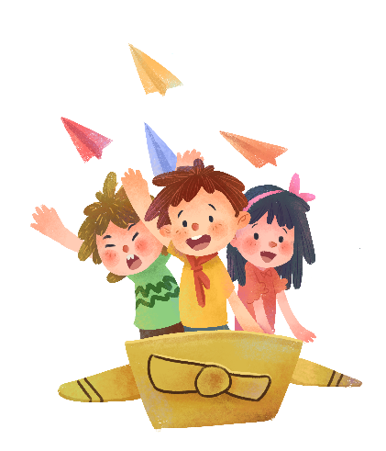


Khởi động

Slide 3
Góc sáng tạo
Quà tặng ông bà ( tiết 2 )

Slide 4
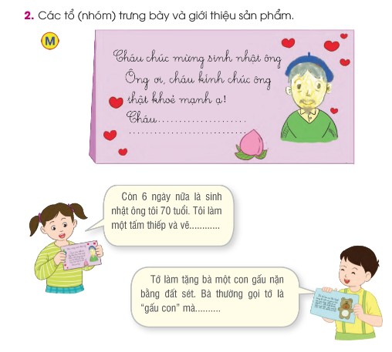

Slide 5


Chia sẻ sản phẩm
Tiêu chí đánh giá
1
Nội dung
Hình thức
2
3
Trình bày

Slide 6
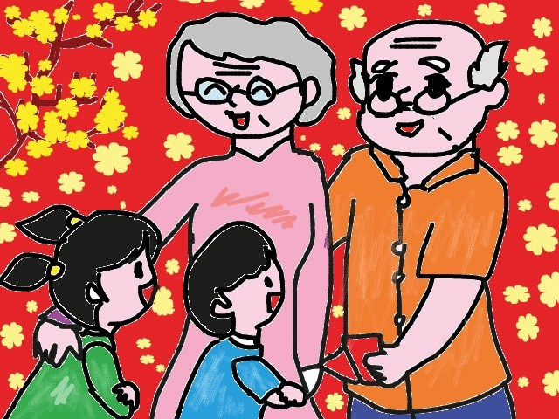
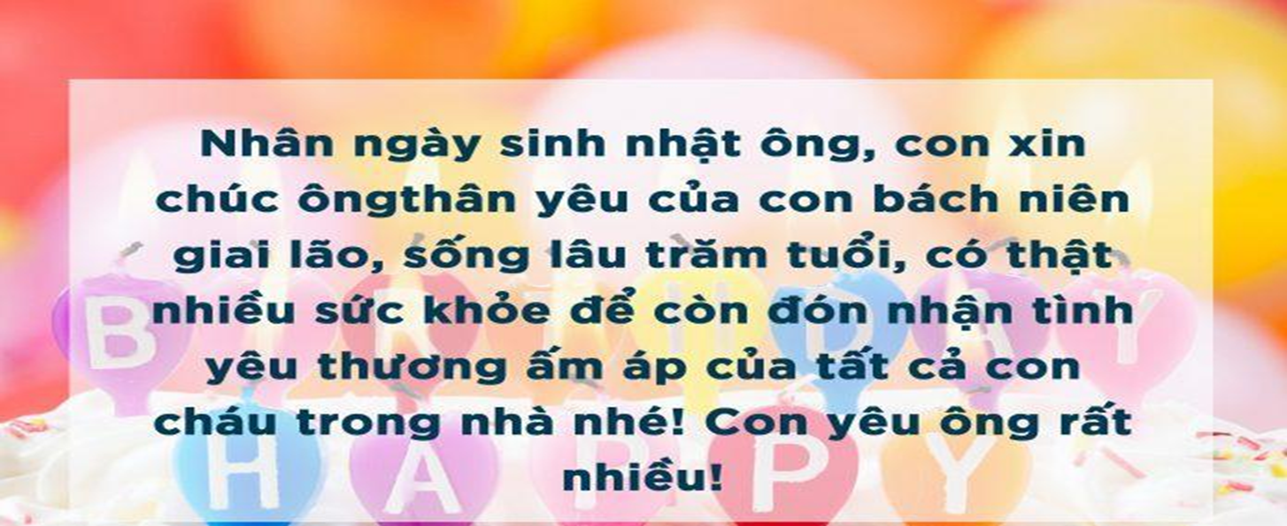
Minh Anh

Slide 7


Slide 8
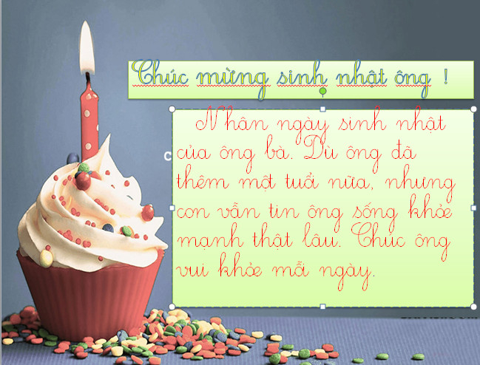

Slide 9



Bình chọn

Slide 11
Thư giãn

Slide 12
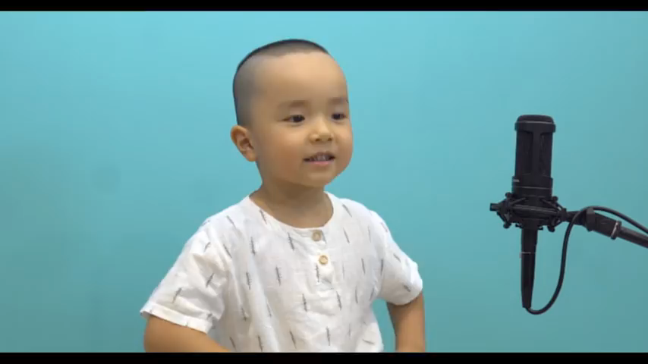

Slide 13
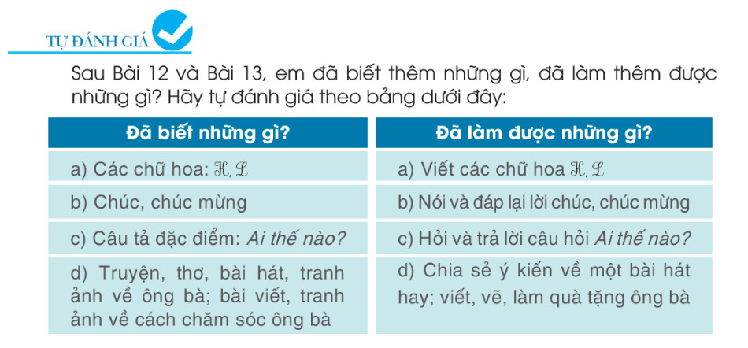

Slide 15


Bài
12
Hiểu được nội dung các bài đọc
  Hỏi và trả lời câu hỏi Ai thế nào?
Chữ hoa K
Biết đọc sách ( báo) viết về ông bà của em.
Biết chia sẻ ý kiến về một bài hát hay.
Biết kể về ông bà của em.

Slide 16
Bài
13
Hiểu được nội dung các bài đọc.
Kể lại câu chuyện: “ Vầng trăng của ngoại”.
Chữ hoa L
Biết viết về việc em làm thể hiện sự quan tâm tới ông bà.
Nói và đáp lại lời chúc, chúc mừng
Làm quà tặng ông bà.

